Slide 1

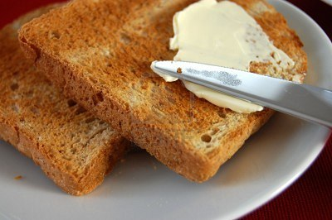
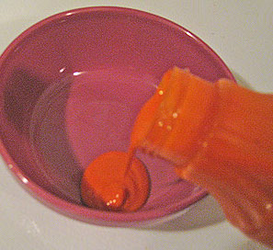
Proses Kontrol
Sıvı Gıdaların Viskozitesi
Mühendislik Mimarlık Fakültesi
Gıda Mühendisliği Bölümü
Prof. Dr. Farhan ALFİN
2018-2019

Slide 2
Konular
Bölüm 1 Giriş
Bölüm 2 Ölçme ve Kontrol Cihazları
Bölüm 3 Gıda Proseslerinde Ölçümler
Bölüm 4 Kontrol Cihazları ve Göstergeler
Bölüm 5 Bilgisayar Tabanlı İzleme ve Kontrol

Slide 3
Gıda Proseslerinde Ölçümler
3.1 Giriş
3.2 Nem Miktarı Ölçümü
3.3 Gıda Kurutma Sırasında Nem Yayma
3.4 Gıda İşleme Ortamında Nem
3.5 Gıdanın Bulanıklığı ve Rengi
3.6 Gıda ve Proses Sıcaklık Ölçümü
3.7 Gıda Akışının Ölçümü
3.8 Sıvı Gıdaların Viskozitesi

Slide 4
Gıda Proseslerinde Ölçümler
3.9 Gıdanın Brixi
3.10 Gıdanın pH Değerleri
3.11 Gıda Enzimleri
3.12 Lezzet Ölçümü
3.13 Gıdanın Dokusu ve Partikül Boyutu
3.14 Gıda Bileşenleri Analizi
3.15 Sonuç

Slide 5
Sıvı Gıdaların Viskozitesi
Tanımı ve Birimler
Newton ve Non-Newtonian Gıda Akışı
Laboratuar Tipi Saybolt Viskozimetre
Kılcal Tüp Viskozimetre
Online Değişken Alan veya Rotametre Tipi Viskozimetre
Döner Silindir Viskozimetre
Vibro Viskozimetreler

Slide 6
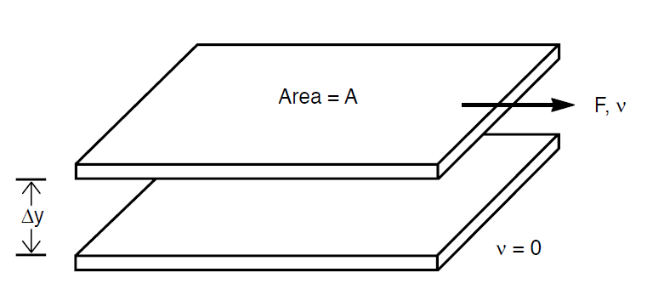
  Tanımı ve Birimler
Viskozite, sıvının içinde geliştirilen kesme (sıyırma) kuvvetleri nedeniyle sıvı tarafından oluşan direnç miktarını tanımlayan bir sıvı özelliğidir.
Şekilde gösterildiği gibi bize bir mesafe Δy ayrılmış bir sıvının iki paralel katmanları ele alalım.

Slide 7
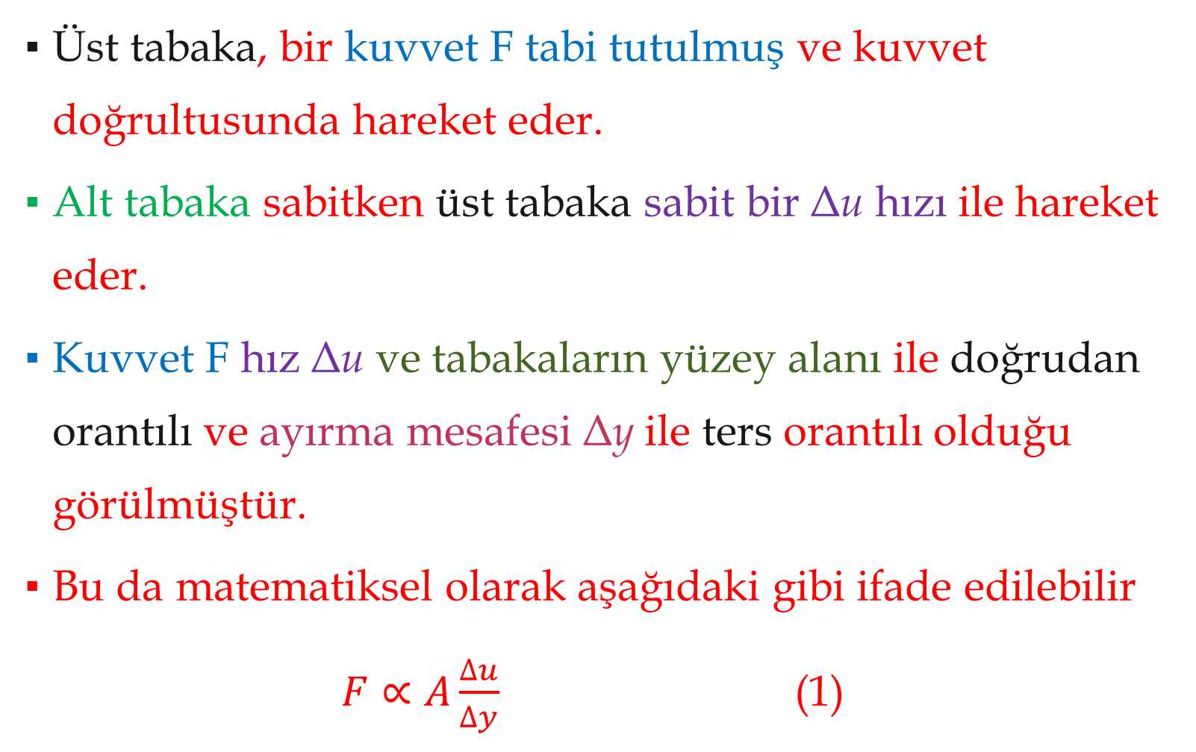
Üst tabaka, bir kuvvet F tabi tutulmuş ve kuvvet doğrultusunda hareket eder.
Alt tabaka sabitken üst tabaka sabit bir Δu hızı ile hareket eder.
Kuvvet F hız Δu ve tabakaların yüzey alanı ile doğrudan orantılı ve ayırma mesafesi Δy ile ters orantılı olduğu görülmüştür.
Bu da matematiksel olarak aşağıdaki gibi ifade edilebilir
$F∝A\frac{∆u}{∆y}$ (1)

Slide 8
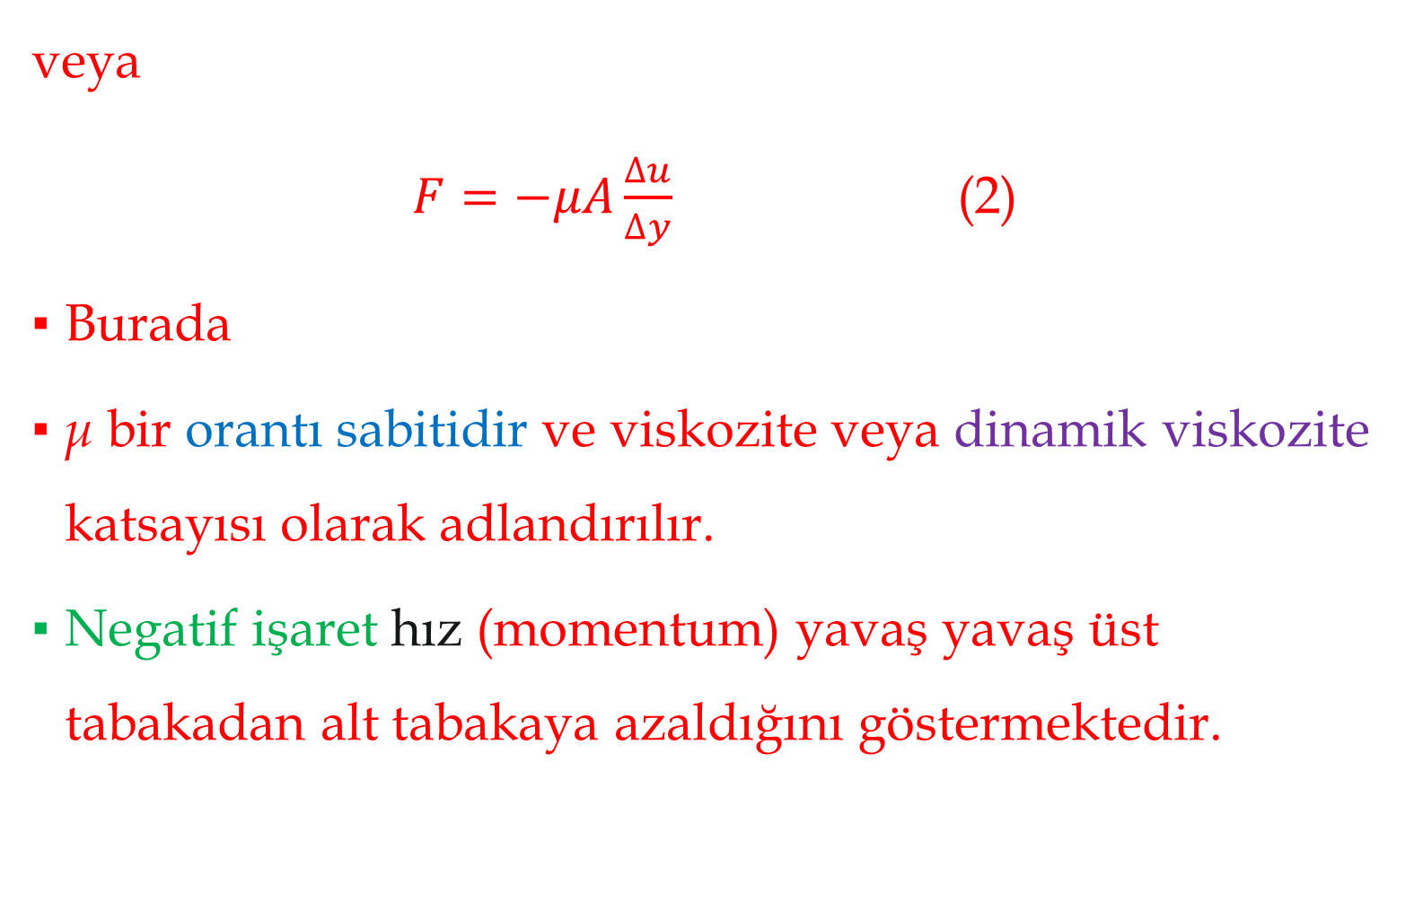
veya
$F=−μA\frac{∆u}{∆y}$ (2)
Burada
μ bir orantı sabitidir ve viskozite veya dinamik viskozite katsayısı olarak adlandırılır.
Negatif işaret hız (momentum) yavaş yavaş üst tabakadan alt tabakaya azaldığını göstermektedir.

Slide 9
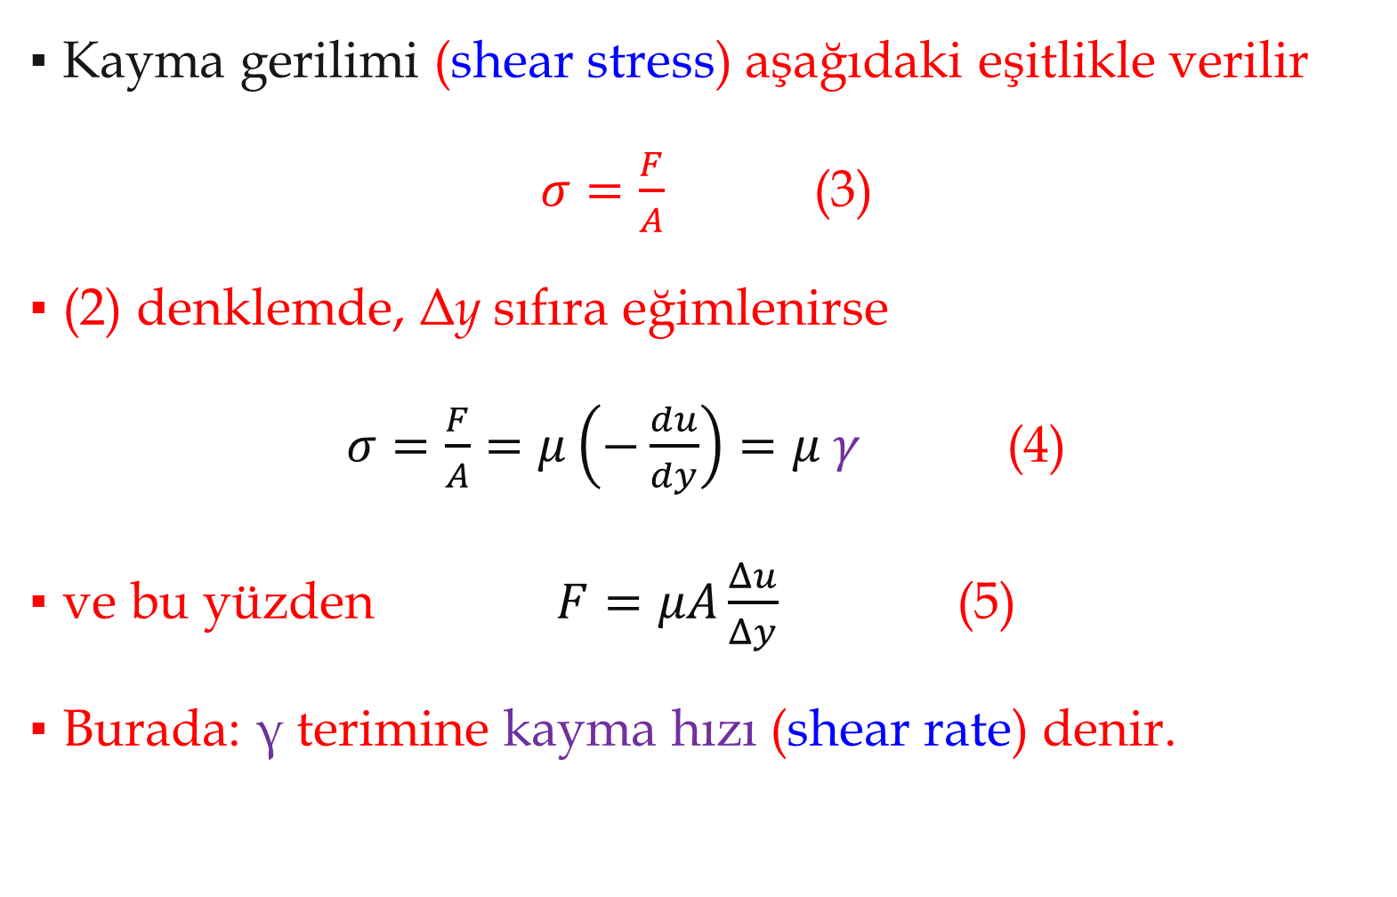
Kayma gerilimi (shear stress) aşağıdaki eşitlikle verilir
$σ=\frac{F}{A}$ (3)
(2) denklemde, Δy sıfıra eğimlenirse
$σ=\frac{F}{A}=μ\left(−\frac{du}{dy}\right)=μ γ$ (4)
ve bu yüzden $F=μA\frac{Δu}{Δy}$ (5)
Burada: γ terimine kayma hızı (shear rate) denir.

Slide 10

4 eşitlikten
$μ=\frac{σ}{\frac{du}{dy}}$ (6)
MKS (metre, kilogram, saniye) sistemi dinamik viskozite birimi
$$\frac{\frac{N}{m^{2}}}{\frac{\frac{m}{s}}{\frac{m}{1}}}\frac{\frac{N}{m^{2}}}{\frac{1}{s}}=\frac{Pa}{\frac{1}{s}}=Pa.s$$

Slide 11
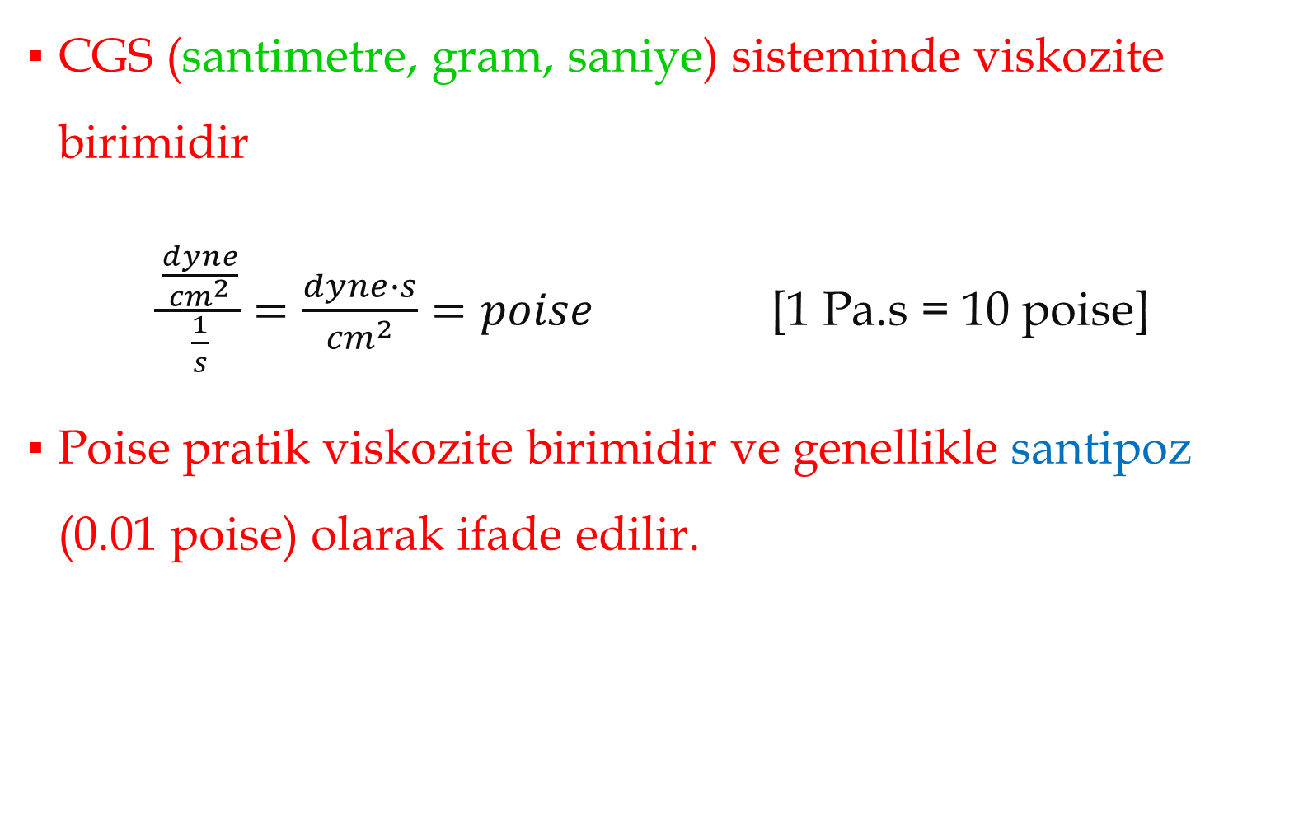
CGS (santimetre, gram, saniye) sisteminde viskozite birimidir
$\frac{\frac{dyne}{{cm}^{2}}}{\frac{1}{s}}=\frac{dyne∙s}{{cm}^{2}}=poise$ [1 Pa.s = 10 poise]
Poise pratik viskozite birimidir ve genellikle santipoz (0.01 poise) olarak ifade edilir.

Slide 12

Viskoziteyi ifade eden bir yol daha vardır, viskozitenin sıvı yoğunluğuna oranı kinematik viskozite olarak ifade edilir.
Stokes = υ = $\frac{μ}{ρ}=$m²/sec

Slide 13
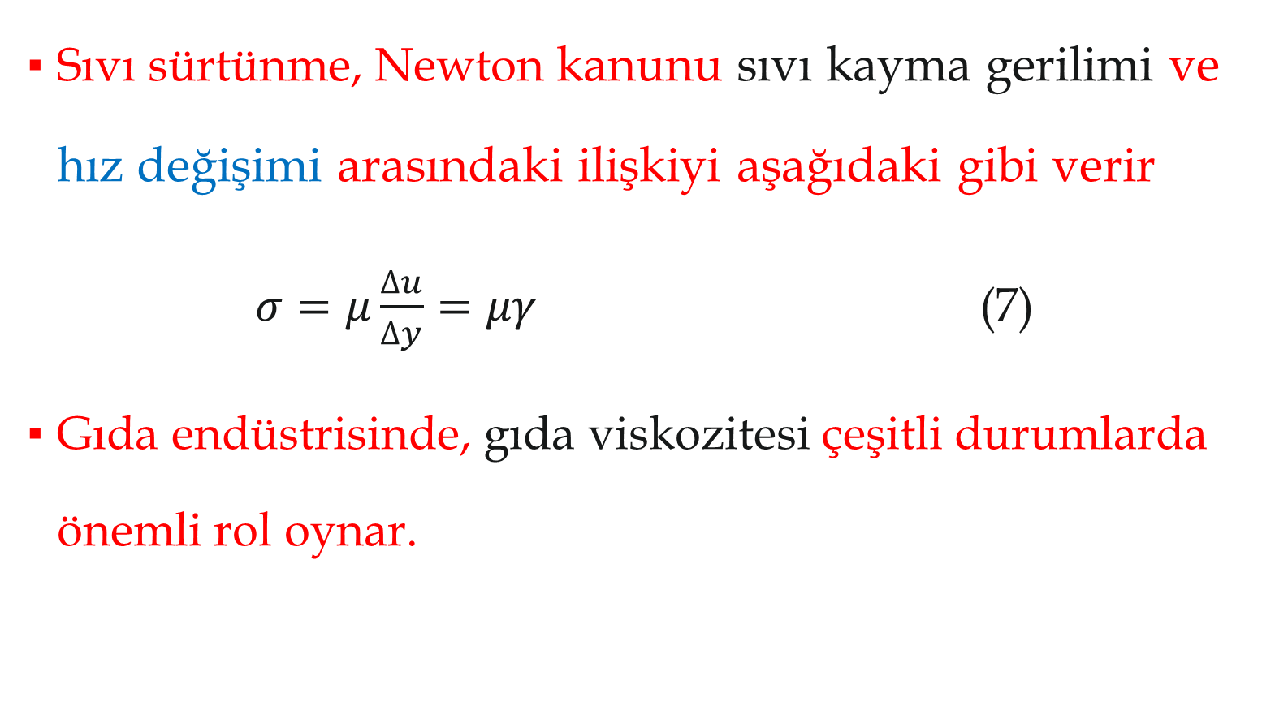
  Newton ve Non-Newtonian Gıda Akışı
Sıvı sürtünme, Newton kanunu sıvı kayma gerilimi ve hız değişimi arasındaki ilişkiyi aşağıdaki gibi verir
$σ=μ\frac{Δu}{Δy}=μγ$ (7)
Gıda endüstrisinde, gıda viskozitesi çeşitli durumlarda önemli rol oynar.

Slide 14
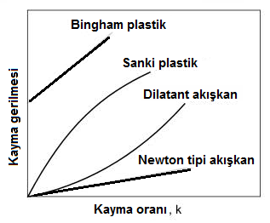

Slide 15
Örneğin, çiğneme ya da yutma sırasında gıda daha yüksek bir viskoziteye sahip olmalıyken, gıdanın yayılması sırasında düşük viskozite arzu edilir.
Kayma inceltme (Shear thinning) davranışı, artan kayma hızı ile viskozitenin azaldığı bazı sıvı gıdalarda görülmektedir.
Meyve püreleri, çikolata, et hamuru, bunun gibi gıda malzemelerine örneklerdir.

Slide 16
Denklem 4’te bir Newton tipi sıvı akış dinamiğini açıklanmaktadır.
Kayma hızının kayma gerilmesiyle doğru orantılı olduğu akışkanlara Newton tipi akışkanlar denilmektedir.
Su, hava, yağlar, vs. akışkanlar en çok bilinen newton tipi akışkanlara örnektir.
Newton tipi akışkanların vizkositezi gerçek bir termodinamik özellik olup sıcaklık ve basınç ile değişmektedir.

Slide 17
Erimiş çikolata bir Newtonian olmayan akışkan iken bal, sıvı süt, meyve suyu ve soğuk içecekler gibi bazı gıda maddeleri Newton özellikleri gösterirler.
Erimiş çikolata, şeker parçacıkları, kakao ve süt katılarının bir süspansiyon karışımıdır.
Katı parçacıkların varlığından dolayı Newton tipi olmayan bir sıvı gibi davranır.

Slide 18
Gıda sanayisinde, süt ürünleri, glikoz şurupları, gamlar, çikolata, pralin macunlar, karamel, şekerleme, hamur, sakız ve yağlar gibi çeşitli sıvı gıda malzemeleri viskozitede Newtonian olmayan davranış gösterirler.
Tablo 1 bazı gıda maddelerinin viskozite değerlerini göstermektedir ve tablo 2 bazı gıda maddelerinin kayma hızı ve işleme önemlerini vermektedir.

Slide 19
Tablo 1 Bazı Gıda Maddelerinin Viskozite Değerleri
Gıda Malzemesi | Viskozite (Pa.s)
Kahve kreması | 0.01
Bitkisel yağ | 0.10
Bal | 10.00
Mayonez | 4.2
Elma püresi | 7.32
Muz püresi | 107.3
Su | 0.001

Slide 20
Tablo 2 Bazı Gıda Maddelerinin İşleme Önemi Kayma Hızları
Gıda Malzemesi | Kayma Hızı | İşleme
Salata sosu | 10^{–6}–10^{–4} | İnce süspansiyon ayarı
Bitkisel yağ | 10^{–1}–10¹ | Yerçekimi drenaj
Hazır gıda, tahıllar | 10⁰–10² | Ekstrüzyon
Çikolata, soslar | 10⁰–10³ | Boru akışı
Gıda maddelerin çoğu | 10¹–10² | Çiğneme ve yutma
Meyve kabak | 10¹–10³ | Karışma ve karıştırma
Margarin, tereyağı | 10²–10⁴ | Yayma

Slide 21
Akışkan Tipleri
Newtonian
(meyve suyu )
Newtonian olmayan
Zamana bağlı
Zamandan bağımsız
Bingham sıvıları
Nişasta macunu
Kayma incelme
(Meyve püreleri)
Kayma kalınlaşma
(fıstık ezmesi )

Slide 22
Newtonian olmayan sıvılar temelde iki türdür: Zamandan bağımsız ve zamana bağlı.
Birinci tip kayma gerilimi uygulandığında hemen akar.
İkinci tip ise, kayma incelmesi ve kayma kalınlaşması sıvılar olmak üzere iki sınıftır.
Kayma inceltme sıvıların durumda da, kayma hızı arttıkça görünür viskozite azalır; bu nedenle, görünür viskozite onun akış özelliğini tanımlamak için kayma hızı ile birlikte ifade edilir.

Slide 23
Yoğunlaştırılmış süt, meyve püreleri, mayonez, hardal yağı ve bitkisel çorba kayma inceltme sıvı gıda örnekleridir.
Kayma hızı ile görünür viskozite arttığında, sıvı kayma kalınlaşma sıvısı adını alır.
Kayma kalınlaşması gıdalarının örnekleri homojenize fıstık ezmesi ve suda %60 mısır şurubu süspansiyonudur.

Slide 24
Zamana bağlı Newtonian olmayan sıvılar, sadece kayma geriliminin sınırlı bir süre uygulamasından sonra kararlı sıvı gibi davranırlar.
Nişasta macunu ve meyve suyu zamana bağlı Newtonian olmayan sıvı gıdaların örnekleridir.
Bunlara aynı zamanda Bingham sıvıları da denir.
Akma gerilimi uygulanmasından sonra, tanıt bir kayma inceltme sıvısına benzer ise, sıvı plastik olarak adlandırılır.

Slide 25
Sakız plastik gıdalara iyi bir örnektir.
Gıda viskozitesi, sadece şişeleme ve kutulamada gerekli gıda kalitesini elde etmede ölçüm ve kontrol için değil, aynı zamanda akış mekaniği, yayılma, ekstrüzyon vb tahmin etmek için gereklidir.
Bir pompa üreticisi, belirli bir gıda için bir pompa tasarımı yapmadan önce her zaman gıda malzemesinin viskozite ve kayma hızı aralığını bilmesi gerekir.

Slide 26
Karıştırma ve karışma makinelerinin geometrisi ve özgül gücü gıda viskozitesine bağlıdır.
Viskozitenin dayandığı önemli bir faktör sıcaklıktır.
Viskozite sıcaklıktaki artış ile hızlı bir şekilde azalmaktadır.
Örneğin, 100 ° C 'de, su viskozitesinin sıcaklığa hassasiyeti %3/°C oda sıcaklığında ise %1/°C'dir.

Slide 27
Örnek 3.2
Su, mısır şurubu ile karıştırılır ve karıştırmak için gerekli olan kuvvet, ürünün iki katmanı arasında gelişmiş nispi kuvvet bulunarak hesaplanabilir.
Katmanlar 0,15 cm arayla olduğunu varsayalım.
Bileşenlerin karıştırma haznesinin içine beslenme hızları, mısır şurubu için 8 cm/sn ve su için 10 cm/saniyedir.

Slide 28
Su ve mısır şurubu sıcaklık ve viskozite katsayıları sırasıyla 15 °C ve 0,011 poise ve 37 °C ve 280 poise.
Her ikisi için birim katman alanları alınız.
Mısır şurubunda kuvvet nasıl yarıya düşürülebilir?
Mısır şurubunun sıcaklık viskozitesi duyarlılığı %5/°C olduğunu varsayalım.

Slide 29
Çözüm
Verilen bilgiler
Katmanların birim alanı = A = 1 cm²
Katmanlar arasındaki mesafe = y = 0,15 cm
Suyun viskozitesi 15°C’de = μ₁₅ = 0,011 poise
Mısır Şurubun viskozitesi 37°C’de = μ₃₇ = 280 poise
Su beslenme hızı = 10 cm/saniye
Mısır şurubu beslenme hızı = 8 cm/saniye

Slide 30
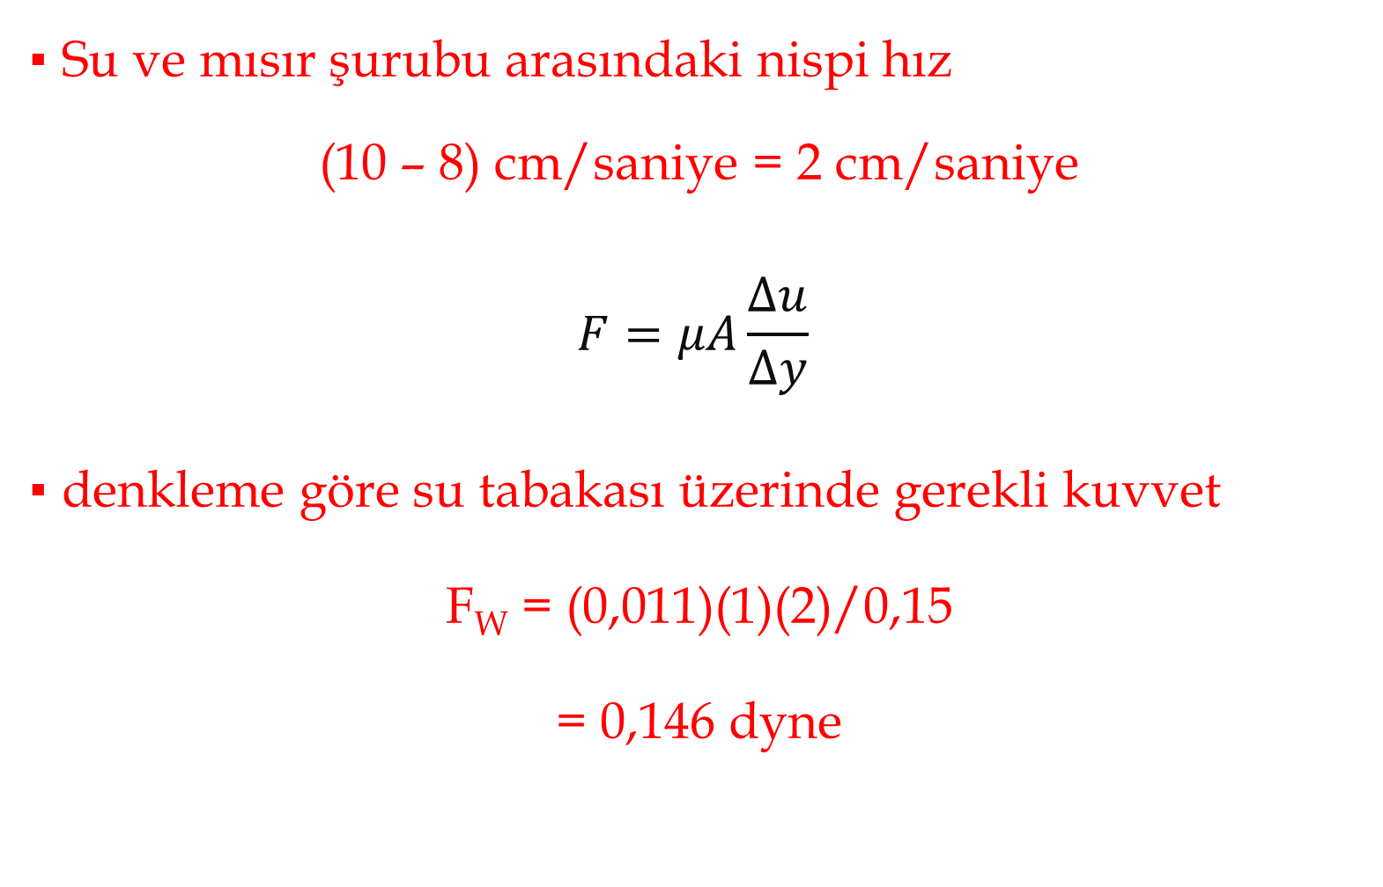
Su ve mısır şurubu arasındaki nispi hız
(10 – 8) cm/saniye = 2 cm/saniye
$$F=μA\frac{Δu}{Δy}$$
denkleme göre su tabakası üzerinde gerekli kuvvet
F_{W} = (0,011)(1)(2)/0,15
= 0,146 dyne

Slide 31
Benzer şekilde mısır şurubu tabakası üzerinde gerekli kuvvet
F_{CS} = (280)(1)(2)/0,15
= 3733,33 dyne
Mısır şurubu tabakasını hareket ettirmek için gerekli kuvvet mısır şurubu sıcaklığının artırılması ile azaltılabilir, çünkü sıcaklığı artırıldığı takdirde viskozite azalır.

Slide 32
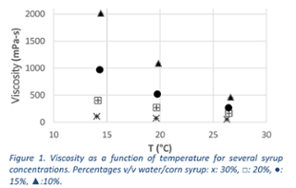
Notes:
http://www.rheosense.com/applications/viscosity/corn-syrup-viscosity-vs-temperature

Slide 33
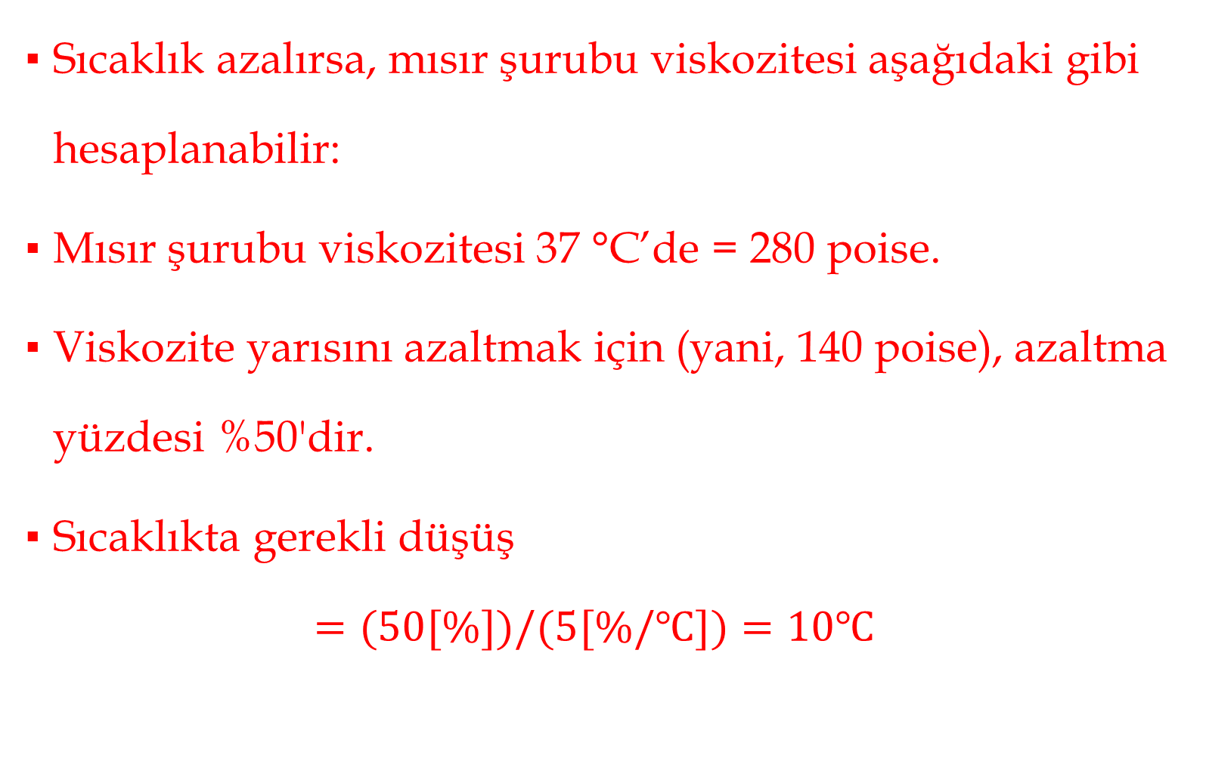
Sıcaklık azalırsa, mısır şurubu viskozitesi aşağıdaki gibi hesaplanabilir:
Mısır şurubu viskozitesi 37 °C’de = 280 poise.
Viskozite yarısını azaltmak için (yani, 140 poise), azaltma yüzdesi %50'dir.
Sıcaklıkta gerekli düşüş
$$=(50[\%])/(5[\%/℃])=10℃$$

Slide 34
  Laboratuar Tipi Saybolt Viskozimetre
Saybolt viskozimetre kinematik viskoziteyi ölçmek için kullanılan bir laboratuar tipi viskozimetredir.
Saybolt viskometrenin çalışma prensibi, bir kılcal tüp içinden sıvının sabit bir miktarının boşaltılması için gereken zamanın ölçülmesine dayanır.
Saybolt viskozimetrenin şematik bir diyagramı şekil'de gösterilmiştir.

Slide 35
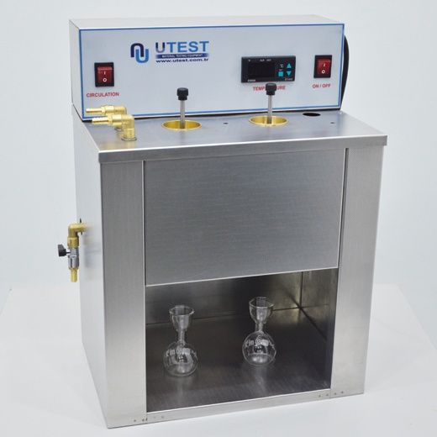
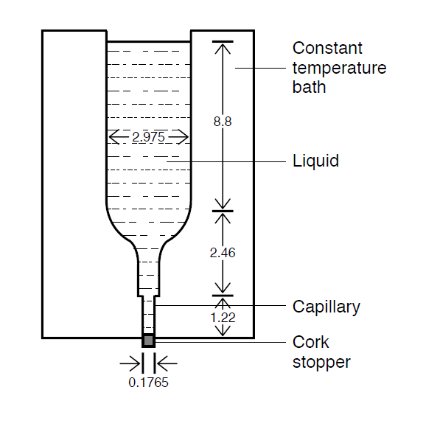
Bütün boyutların birimi cm’dir.

Slide 36
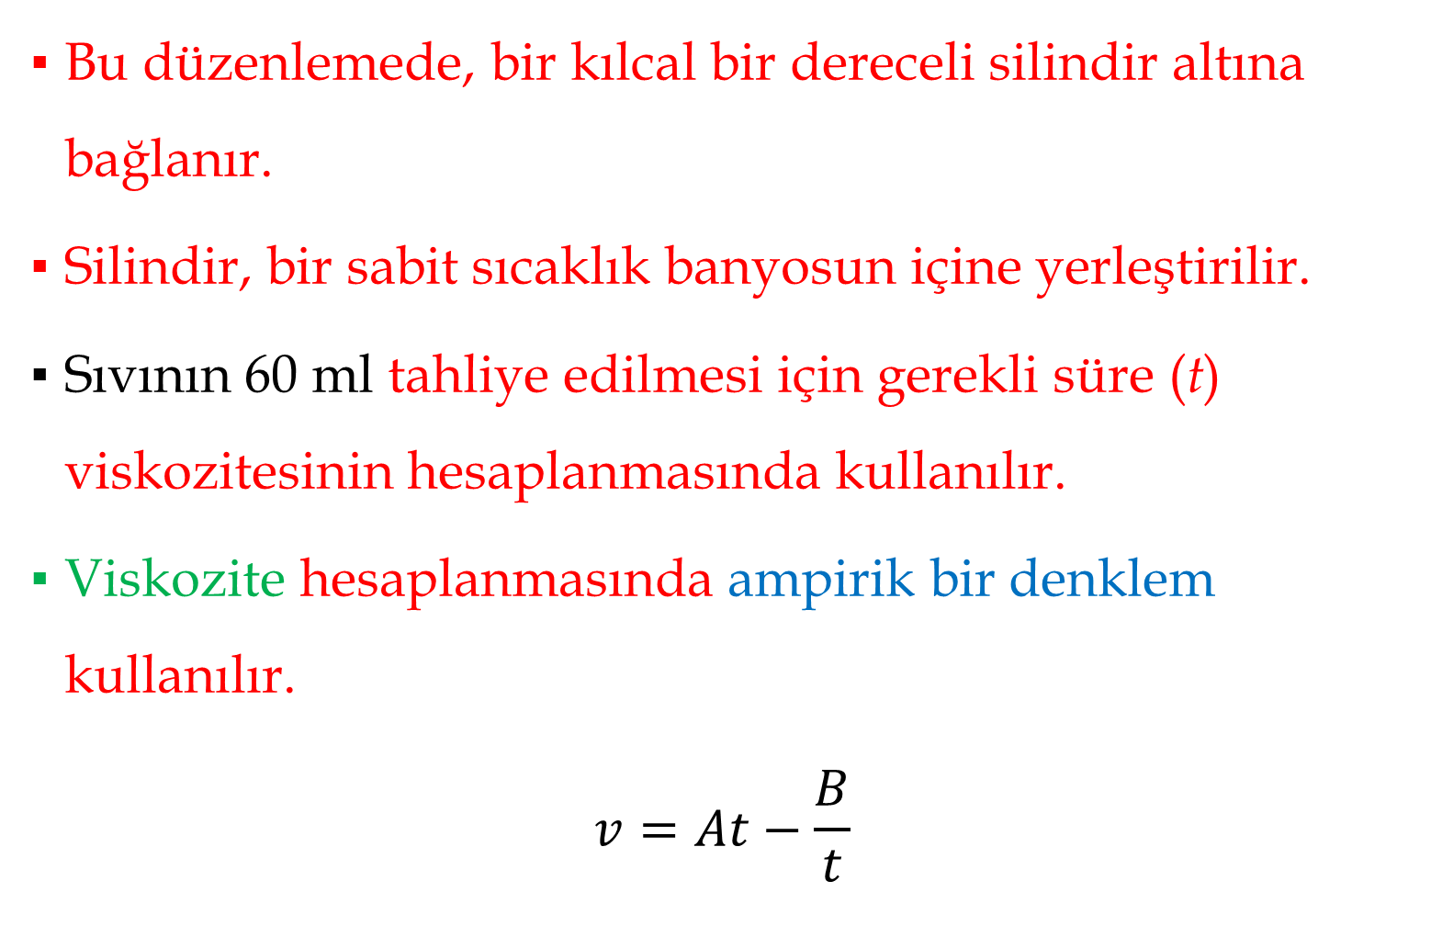
Bu düzenlemede, bir kılcal bir dereceli silindir altına bağlanır.
Silindir, bir sabit sıcaklık banyosun içine yerleştirilir.
Sıvının 60 ml tahliye edilmesi için gerekli süre (t) viskozitesinin hesaplanmasında kullanılır.
Viskozite hesaplanmasında ampirik bir denklem kullanılır.
$$v=At−\frac{B}{t}$$

Slide 37
Burada t = sıvıyı boşaltmak için zaman (sn veya derece Engler viskozimetre için) A ve B iki sabit
Boşaltılacak olan sıvının miktarına göre Saybolt viskometrenin iki varyasyonu:
  sıvı toplama miktarı 50 ml olan Redwood viskozimetre,
  200 ml olan Engler viskozimetre.

Slide 38
Üç viskometre için A, B sabitleri ve toplanan sıvı miktarı aşağıda verilmiştir:
Viscometer | A | B | Q (ml)
Saybolt | 0.22 | 180 | 60
Redwood | 0.26 | 172 | 50
Engler | 1.47 | 374 | 200

Slide 39
Bu viskometreler tarafından kinematik viskozite birimi m²/sn olarak ifade edilir.
Bu tip viskozimetreye akış fincan viskozimetre denir.
Gıda endüstrisinde kılcal tüp, rotametre ve dönen silindir yaygın olarak kullanılan on-line viskozimetreleridir.

Slide 40
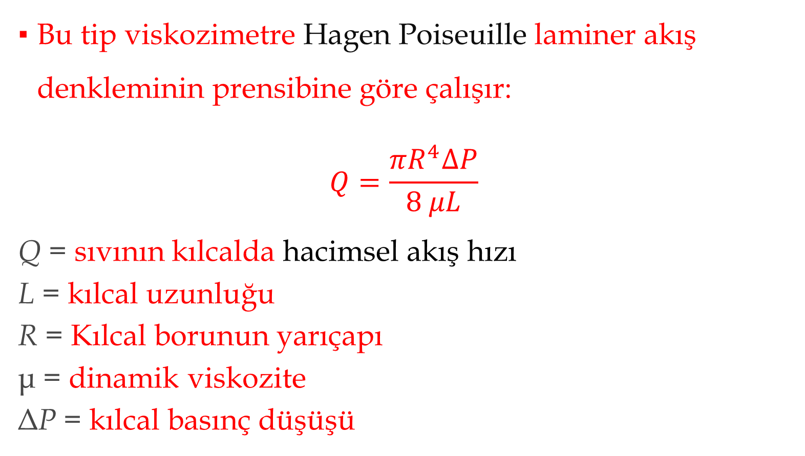
  Kılcal Tüp Viskozimetre
Bu tip viskozimetre Hagen Poiseuille laminer akış denkleminin prensibine göre çalışır:
$$Q=\frac{πR^{4}∆P}{8 μL}$$
Q = sıvının kılcalda hacimsel akış hızı
L = kılcal uzunluğu
R = Kılcal borunun yarıçapı
μ = dinamik viskozite
ΔP = kılcal basınç düşüşü

Slide 41
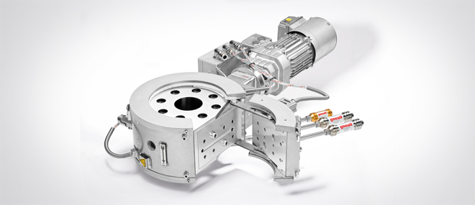
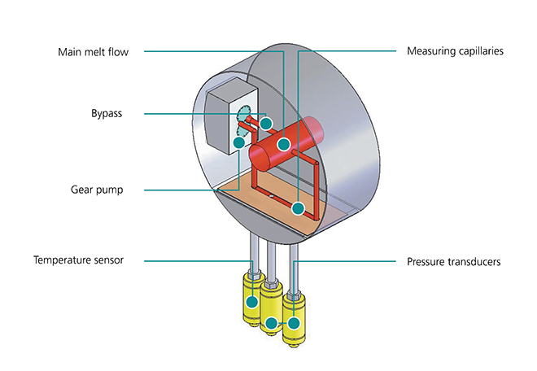
Bu viskozimetrenin şematik düzenlemesi şekil’de gösterilmiştir.

Slide 42
Sıvı madde bir akış pompası ile sabit akış hızında kılcal içerisinde hareket etmeye zorlanır.
Bir basınç farkı transmitteri kılcalın girişi ve çıkışı arasındaki basınç farkını bir elektrik sinyaline dönüştürür.
Kılcal akış viskometrenin bir ticari modeli aşağıdaki diğer aksesuarlar ile donatılır:

Slide 43
Y süzgeç: yaklaşık 150 mikron civarında bir açıklık ile harici bir sıvı filtre olarak bağlanır.
Filtre: 250 mikrondan daha küçük kok parçacıklardan kılcalı korur.
Emniyet valfi: Bu kılcal damarların tıkanması nedeniyle gelişebilen aşırı basınca karşı akış sistemini korur.
Isı değiştirici: ±0.005 °C’den daha az sapma ile bir yağ banyosu ile sabit sıcaklık sağlar.

Slide 44
Yağ banyosu karıştırıcı: Yağın radyal akması için içi boş iki bıçak kullanır.
Sıcaklık kontrolörü: Bir direnç termometresi banyo sıcaklığını algılar ve bir PI denetleyici uygular.
Isıtıcı: Bir daldırma elektrikli ısıtıcı kullanır.
Sıcaklık set: Bir 10-dönüş potansiyometre dirençtir.

Slide 45
Viskozimetre ölçüm aralığı ±% 1 hassasiyetle 0 - 250 poise dur.
On-line viskozimetre uygulamak için, bir baypas hattı ile bir örnekleme sistemi ana akış hattından ölçülü bir miktarda sıvı alarak kullanılır.

Slide 46
Örnek 3.3
Çok ince bir tüp viskometrede 30 °C'de bitkisel sıvı yağ viskoziteyi ölçmek için kullanılır.
Kılcal boru çapı 2 cm ve uzunluğu 20 cm.
Basınç farkı transmitteri 1,55 cm³/sn lik bir sabit akış hızında 4,8 Pa'lık bir basınç sinyali gönderir.
Yağ viskozitesi belirlenir.

Slide 47

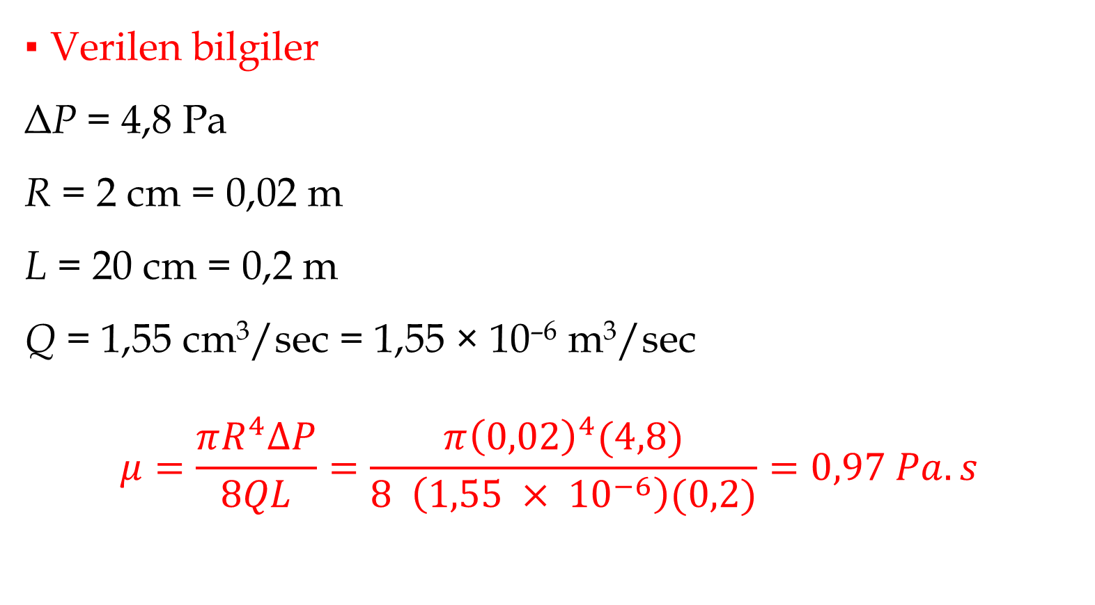
Çözüm
Verilen bilgiler
ΔP = 4,8 Pa
R = 2 cm = 0,02 m
L = 20 cm = 0,2 m
Q = 1,55 cm³/sec = 1,55 × 10^{–6} m³/sec
$$μ=\frac{πR^{4}∆P}{8QL}=\frac{π{\left(0,02\right)}^{4}(4,8)}{8 \left(1,55 × {10}^{−6}\right)(0,2)}=0,97 Pa.s$$
$$Q=\frac{πR^{4}∆P}{8 μL}$$

Slide 48
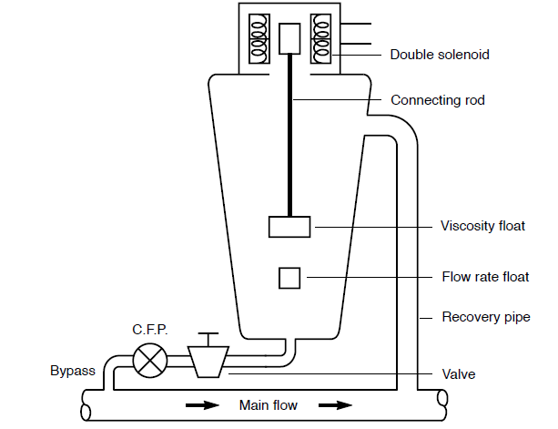
  Online Değişken Alan veya Rotametre Tipi Viskozimetre
Değişken alan veya rotametre tip viskozimetre şekil 'de gösterilmiştir.

Slide 49
Bu viskozimetre konik bir tüp içinde sabit akış hızı altında bir viskoziteye duyarlı şamandıra konumunda, sıvı viskozitesi fonksiyonu olan bir prensibine göre çalışır.
Sıvının sabit akış pompası ile baypas akış hattı sağlanır.
Viskozitesiteye bağlı bir akış hızı şamandıra, akış hızı ayarlanarak gösterge işareti ayarlanır.

Slide 50
Diğer şamandıra viskozitesi duyarlıdır ve sayacın konik alanı üzerindeki konumu sıvının viskozitesini gösterir.
Bir çift selenoid endüktif sensör veya doğrusal değişken deplasmanlı transdüser (LVDT) çekirdeği viskozitesi duyarlı şamandıraya bağlanır ve böylece endüktif sensör şamandıranın konumunu algılar.
Viskoziteye duyarlı şamandıra kuvvet dengesi koşulları aşağıdaki gibi ifade edilebilir:

Slide 51
Şamandıra ağırlığı nedeniyle aşağı doğru etki eden kuvvet
F_{w} = V_{f} (ρ₂ – ρ₁)
Burada
V_{f} = sıvı akış hızı
ρ₂ = şamandıra malzemesinin yoğunluğu
ρ₁ = sıvının yoğunluğu

Slide 52
Aşağı ve yukarı sıvı basıncı F_{d} ve F_{u}, sırasıyla, ve yukarı etki eden viskozite sürtünme kuvveti F_{v} ise, o denge koşulu altında
F_{v} + F_{u} = F_{w} + F_{d}
Akış sebebi ile yukarı ve aşağı doğru basınç etkisi, rotametre uygun tasarımı ile sıfıra eşit hale getirilebilir.
Bu nedenle,
F_{w} =F_{u}

Slide 53

F_{w} =F_{v}
$$V_{f}\left(ρ_{2}−ρ_{1}\right)=Aμ\frac{V_{f}}{d}$$
böylece viskozite
$$μ=\frac{\left(ρ_{2}−ρ_{1}\right) d}{A}$$

Slide 54
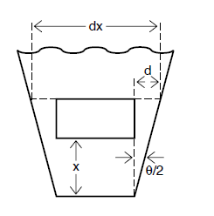
Şamandıra serbest hareket olduğu için akış yönünde yukarı doğru hareket eder ve konik duvar ve şamandıra arasındaki boşluğu d arttırır.
Şamandıranın yeni konumu viskozite ölçümüdür.
Boşluğun mesafeleri d arasındaki doğrusal yer değiştirme x ile ilişkisi şekil geometrik şemada gösterilmiştir.

Slide 55
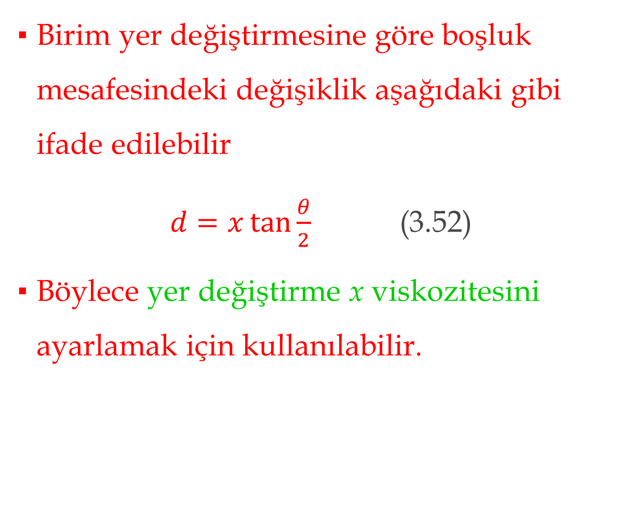
Birim yer değiştirmesine göre boşluk mesafesindeki değişiklik aşağıdaki gibi ifade edilebilir
$d=x\tan{\frac{θ}{2}}$ (3.52)
Böylece yer değiştirme x viskozitesini ayarlamak için kullanılabilir.

Slide 56
Bu viskozimetre kayıt ve kontrol uygulamaları için uygundur ve basınç ya da vakum altında kapalı ve açık sistemlerde kullanılabilir.
Bu viskozimetre ölçüm aralığı 0-300 centipoisedir.
Gıda işlemede, bitkisel yağ, kahve kreması, meyve suyu ve meşrubat gibi sıvıların düşük aralık viskozitesi rotametre tip viskometreler tarafından ölçülebilir.

Slide 57
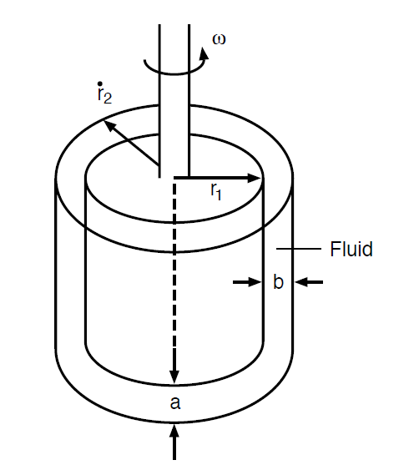
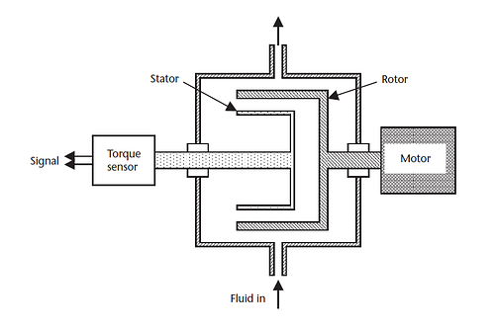
  Döner Silindir Viskozimetre
Dönen silindir viskozimetre şekil’de görüntülenmiştir.

Slide 58
İç silindir, sabit dış silindir ω açısal hız ile döndürülür.
İki silindir arasındaki boşluk bir sıvı ile doldurulur.
Dönme momenti (tork) T ve kayma gerilmesi σ arasındaki ilişki aşağıdaki eşitlikle gösterilebilir
T = 2 π b² L σ
burada L silidir uzunluğu ve b iki silindir arasındaki mesafedir.

Slide 59

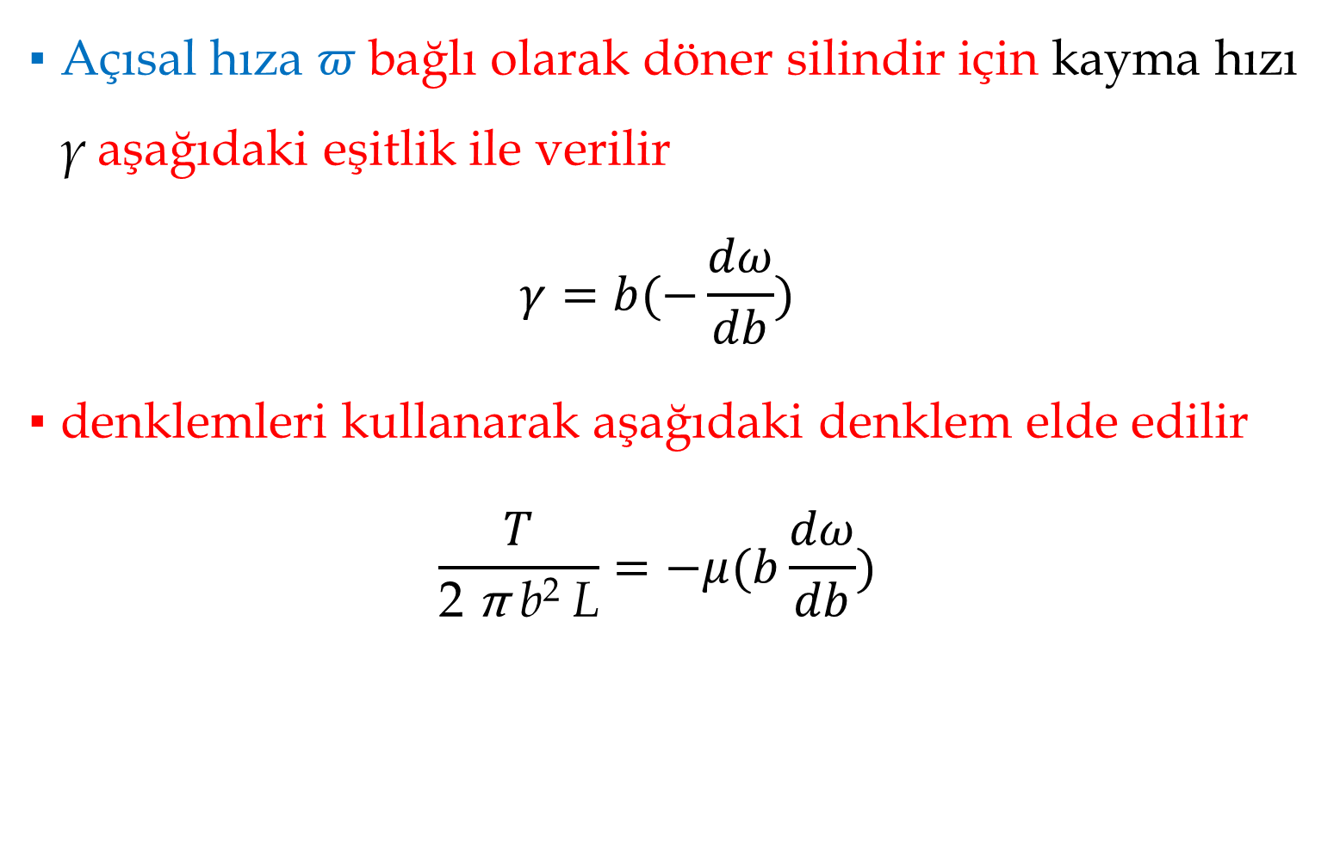
Açısal hıza ϖ bağlı olarak döner silindir için kayma hızı γ aşağıdaki eşitlik ile verilir
$$γ=b(−\frac{dω}{db})$$
denklemleri kullanarak aşağıdaki denklem elde edilir
$$\frac{T}{\text{2 }\text{π} \text{b}\text{2} \text{L}}=−μ(b\frac{dω}{db})$$
$$F=μA\frac{Δu}{Δy}$$
T = 2 $\text{π}$ b² L σ

Slide 60
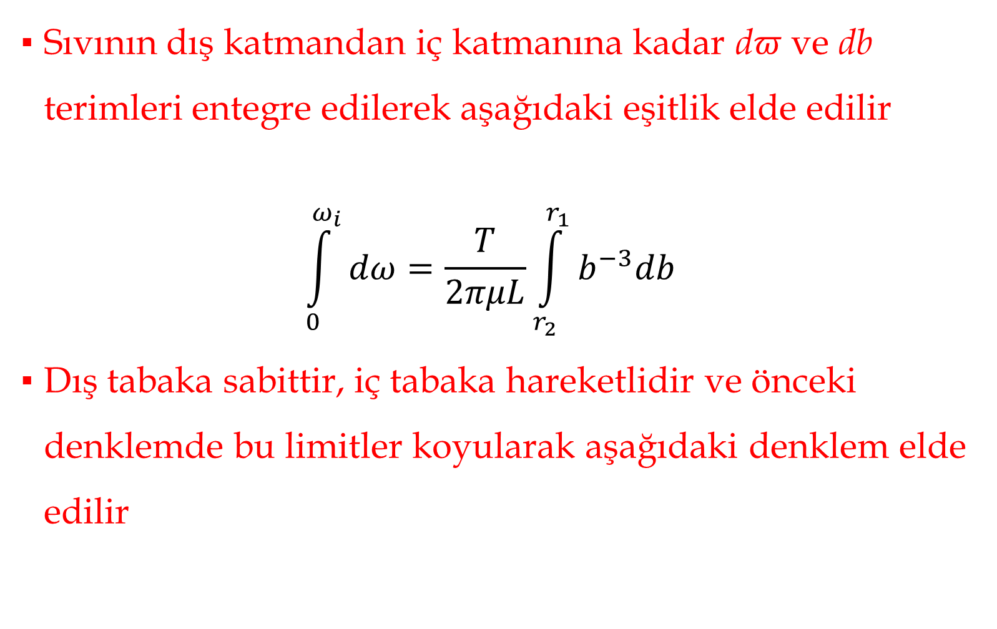
Sıvının dış katmandan iç katmanına kadar dϖ ve db terimleri entegre edilerek aşağıdaki eşitlik elde edilir
$$\int_{0}^{ω_{i}}{dω}=\frac{T}{2πμL}\int_{r_{2}}^{r_{1}}{b^{−3}db}$$
Dış tabaka sabittir, iç tabaka hareketlidir ve önceki denklemde bu limitler koyularak aşağıdaki denklem elde edilir

Slide 61

$$ω_{i}=\frac{T}{2πμL}\left(\frac{1}{r_{1}^{2}}−\frac{1}{r_{2}^{2}}\right)$$
O halde
$$μ=\frac{T}{8N L π^{2}}\left(\frac{1}{r_{1}^{2}}−\frac{1}{r_{2}^{2}}\right)$$
çünkü ϖ_{i} = 2 $\text{π}$N.

Slide 62
Elde edilen denkleminin kullanılması ile sıvının viskozitesi (N) RPM düzeyinde iç silindiri döndürmek için gerekli dönme momenti T ölçülerek belirlenebilir.
Dış silindirin duvarının sıvıya kayma gerilimi üzerinde hiçbir etkisi olmadığı varsayılarak, döner silindir viskozimetre tek bir iç silindir ile gerçekleştirilebilir.

Slide 63
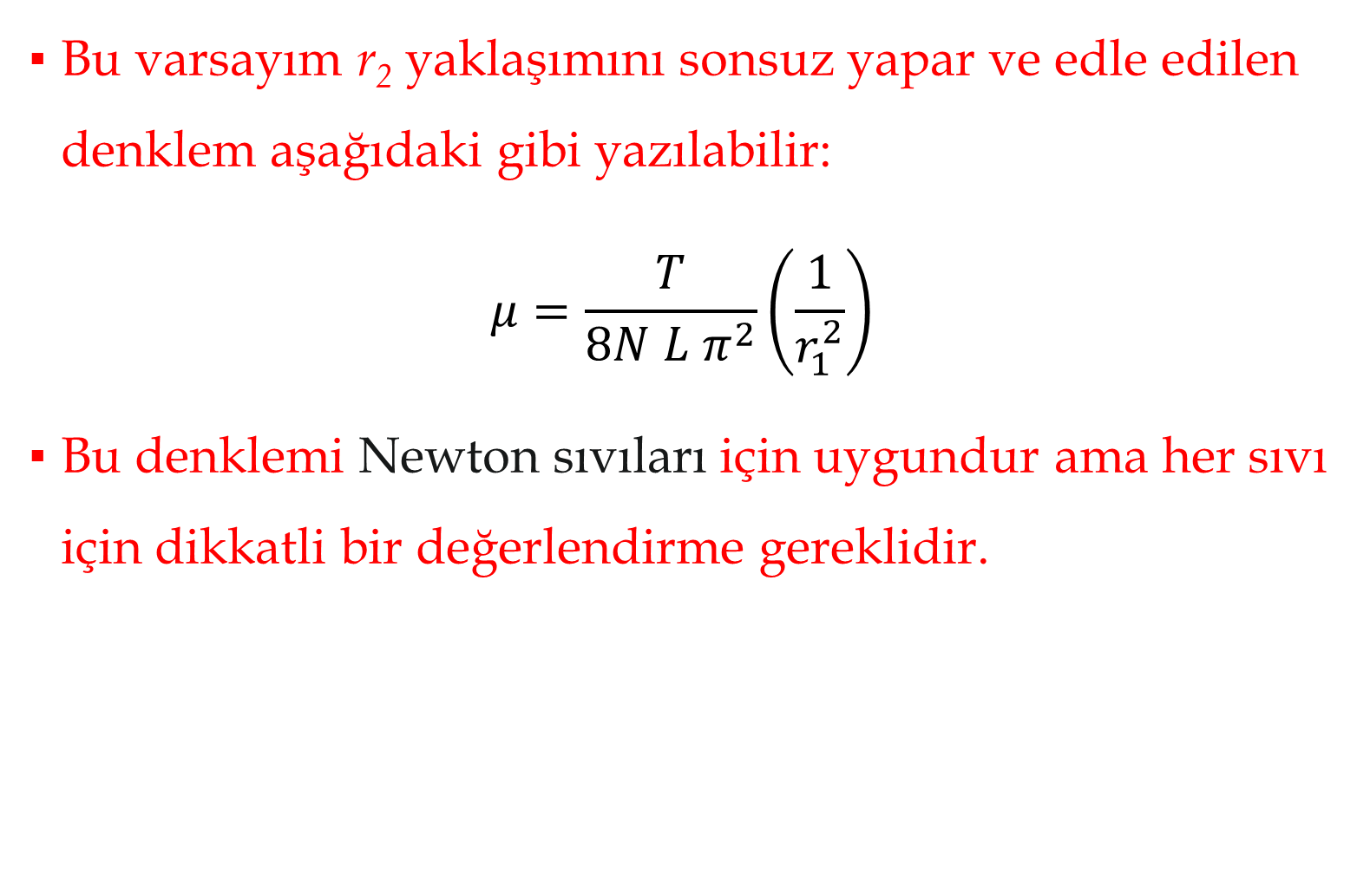
Bu varsayım r₂ yaklaşımını sonsuz yapar ve edle edilen denklem aşağıdaki gibi yazılabilir:
$$μ=\frac{T}{8N L π^{2}}\left(\frac{1}{r_{1}^{2}}\right)$$
Bu denklemi Newton sıvıları için uygundur ama her sıvı için dikkatli bir değerlendirme gereklidir.

Slide 64
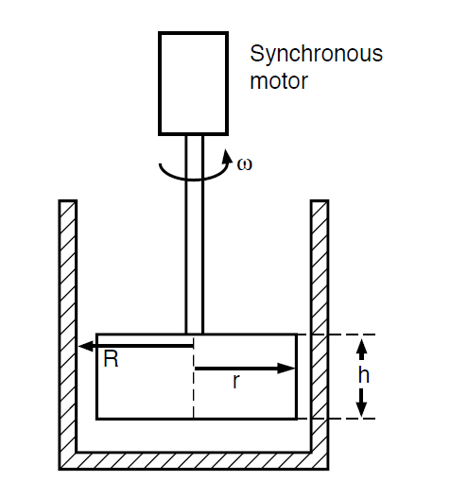
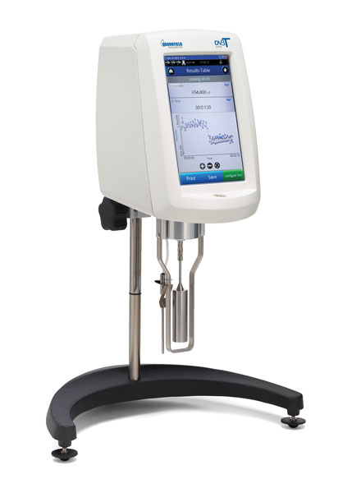
Şekil 'de gösterildiği gibi bir Kontrave (contrave) viskozimetre dönen silindir viskozimetre ilkesine dayalı ticari modelin tasarımıdır.

Slide 65
Örnek 3.4
Domates sosu viskozitesi döner silindir viskometre ile ölçülmüştür.
Üç farklı dönme momenti ve dönme hızı ölçümleri
N(RPM): 60 120 300
T( N-m): 1,97 2,64 4,09
İç silindir 2,5 cm lik yarıçapa sahiptir ve dış silindirin yarıçapı 2,6 cm'dir.

Slide 66
Silindirin uzunluğu 4 cm'dir. Malzemenin viskozitesini belirleyiniz.
Çözüm
Verilen bilgiler
L = 4 cm = 0,04 m
r₁ = 2,5 cm = 0,025 m
r₂ = 2,6 cm = 0,026 m

Slide 67
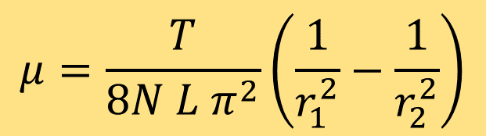
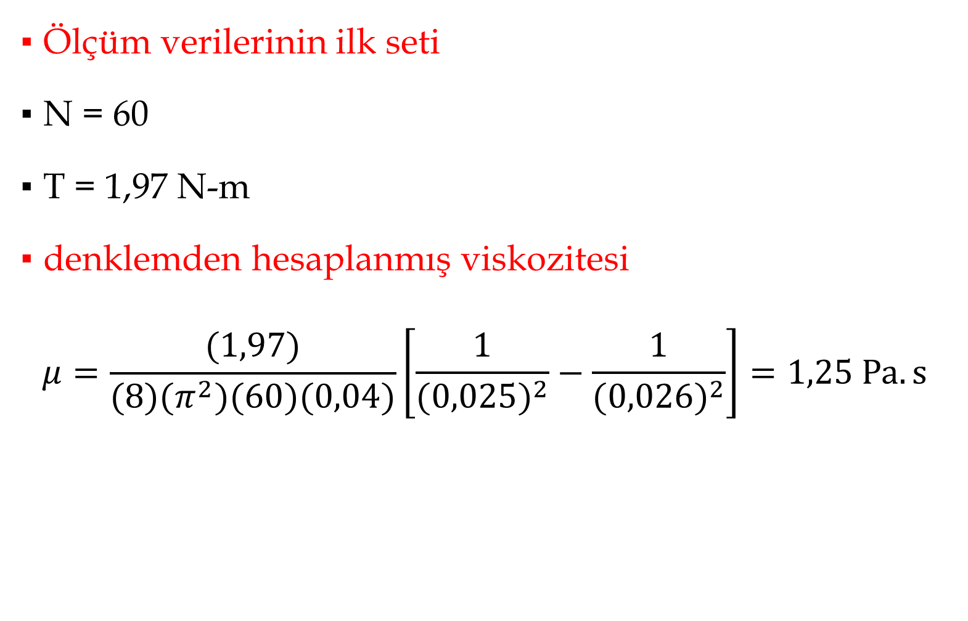
Ölçüm verilerinin ilk seti
N = 60
T = 1,97 N-m
denklemden hesaplanmış viskozitesi
$$μ=\frac{(1,97)}{(8)(π^{2})(60)(0,04)}\left[\frac{1}{{(0,025)}^{2}}−\frac{1}{{(0,026)}^{2}}\right]=1,25 Pa.s$$
$$μ=\frac{T}{8N L π^{2}}\left(\frac{1}{r_{1}^{2}}−\frac{1}{r_{2}^{2}}\right)$$

Slide 68
Benzer şekilde ölçümüş verilerinin diğer iki takım için viskozite değerleri 0,84 Pa.s ve 0,52 Pa.s'lik olarak hesaplanır
Üç viskozite değerlerinin ortalaması alınarak
μ = (1,25 + 0,84 + 0,52)/3 = 0,87 Pa.s

Slide 69
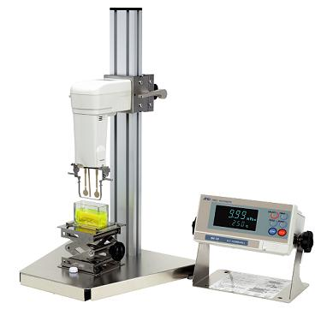
Yeni Nesil - Vibro Viskozimetreler
Numune içerisine iki adet ince sensör plakası daldırılmaktadır.
Yaylı plakalar belirli bir frekansda titeştirildiğinde (vibrasyon) plakalar ile numunenin viskozitesine bağlı olarak bir sürtünme kuvveti oluşur.

Slide 70
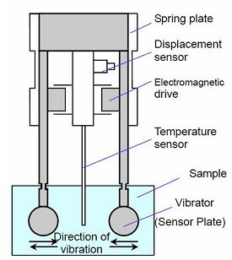
Vibro viskozimetre vibrasyon halindeki sensör plakalarının belirli ve sabit bir frekansda hareket etmesi için gerekli elektrik miktarını kontrol etmektedir.
Numunenin sürtünme kuvveti doğrudan numunenin viskozitesi ile oransal olduğundan sensör plakalarını sabit bir frekansda hareket ettirmek için gerekli olan elektriksel güç miktarı da her numunenin viskozitesi ile oransaldır.

Slide 71
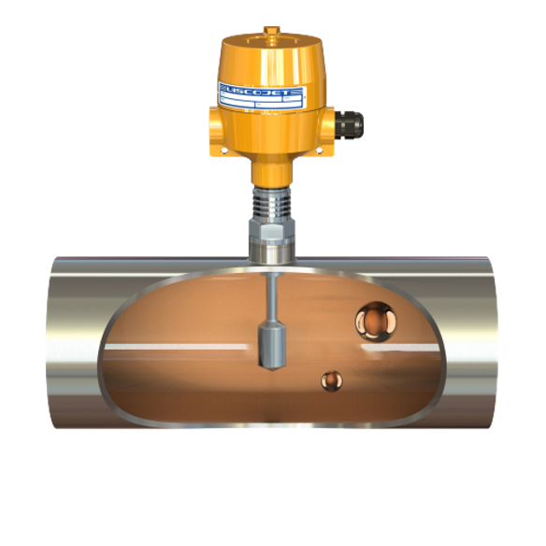
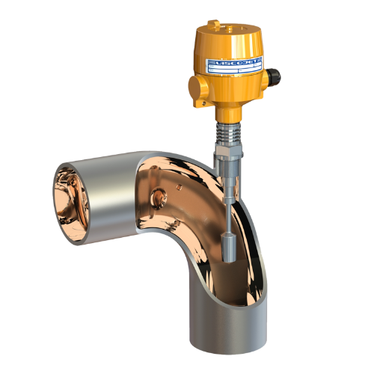
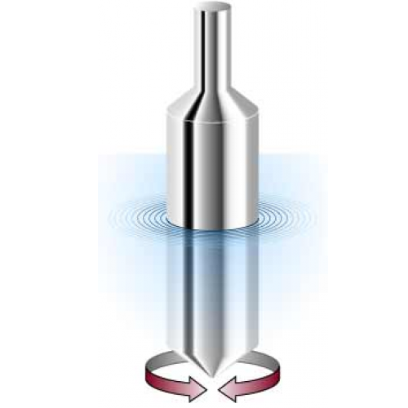
Belli bir frekansda titreştirilen sensör plakalarının yardımı ile dinamik bir ölçüm aralığında ve yüksek doğrulukta ölçüm yapmak mümkündür.
Notes:
https://hydramotion.com/en/products/viscojet

Slide 72
Kaynaklar
http://www.gidacilar.net/ders-ve-arastirma-projeleri/gidalarin-reolojik-davranislarinin-incelenmesi-791.html
http://www.dunyagida.com.tr/haber.php?nid=3039
https://imk209.wikispaces.com/Nadiah_Rheology

